Slide 1
网络协议
架构部 20181211

Slide 2
网络协议
1、MyBatis初始化
2、
3、
4、缓存
5、动态SQL
6、

Slide 3
初始化
解析配置文件
初始化Configuration
Notes:
创建SqlSessionFactory
XMLConfigBuilder对象会进行XML配置文件的解析，实际为configuration节点的解析操作
在解析environments节点时，会根据transactionManager的配置来创建事务管理器
根据dataSource的配置来创建DataSource对象

Slide 4
MyBatis的SQL查询流程
通过封装JDBC进行操作，然后使用Java反射技术完成JavaBean对象到数据库参数之间的相互转换，这种映射关系就是有TypeHandler对象来完成的
执行器在query操作中，优先会查询缓存是否命中，命中则直接返回，否则从数据库中查询
真正的doQuery操作是由SimplyExecutor代理来完成的，该方法中有2个子流程，一个是SQL参数的设置，另一个是SQL查询操作和结果集的封装
Notes:
子流程1 SQL查询参数的设置：
首先获取数据库connection连接，然后准备statement，然后就设置SQL查询中的参数值。打开一个connection连接，在使用完后不会close，而是存储下来，当下次需要打开连接时就直接返回

Slide 5
MyBatis的SQL查询流程

Slide 6
初始化
https://www.cnblogs.com/luoxn28/p/6417892.html
http://www.mybatis.org/mybatis-3/zh/sqlmap-xml.html#cache

Slide 7
初始化
https://www.cnblogs.com/luoxn28/p/6417892.html
http://www.mybatis.org/mybatis-3/zh/sqlmap-xml.html#cache

Slide 8
初始化
https://www.cnblogs.com/luoxn28/p/6417892.html
http://www.mybatis.org/mybatis-3/zh/sqlmap-xml.html#cache

Slide 9
初始化
https://www.cnblogs.com/luoxn28/p/6417892.html
http://www.mybatis.org/mybatis-3/zh/sqlmap-xml.html#cache

Slide 10
初始化
https://www.cnblogs.com/luoxn28/p/6417892.html
http://www.mybatis.org/mybatis-3/zh/sqlmap-xml.html#cache

Slide 11
初始化
https://www.cnblogs.com/luoxn28/p/6417892.html
http://www.mybatis.org/mybatis-3/zh/sqlmap-xml.html#cache

Slide 12
初始化
https://www.cnblogs.com/luoxn28/p/6417892.html
http://www.mybatis.org/mybatis-3/zh/sqlmap-xml.html#cache

Slide 13
初始化
https://www.cnblogs.com/luoxn28/p/6417892.html
http://www.mybatis.org/mybatis-3/zh/sqlmap-xml.html#cache

Slide 14
初始化
https://www.cnblogs.com/luoxn28/p/6417892.html
http://www.mybatis.org/mybatis-3/zh/sqlmap-xml.html#cache

Slide 15
初始化
https://www.cnblogs.com/luoxn28/p/6417892.html
http://www.mybatis.org/mybatis-3/zh/sqlmap-xml.html#cache

Slide 16
初始化
https://www.cnblogs.com/luoxn28/p/6417892.html
http://www.mybatis.org/mybatis-3/zh/sqlmap-xml.html#cache

Slide 17
初始化
https://www.cnblogs.com/luoxn28/p/6417892.html
http://www.mybatis.org/mybatis-3/zh/sqlmap-xml.html#cache

Slide 18
初始化
https://www.cnblogs.com/luoxn28/p/6417892.html
http://www.mybatis.org/mybatis-3/zh/sqlmap-xml.html#cache

Slide 19
初始化
https://www.cnblogs.com/luoxn28/p/6417892.html
http://www.mybatis.org/mybatis-3/zh/sqlmap-xml.html#cache

Slide 20
初始化
https://www.cnblogs.com/luoxn28/p/6417892.html
http://www.mybatis.org/mybatis-3/zh/sqlmap-xml.html#cache

Slide 21
初始化
https://www.cnblogs.com/luoxn28/p/6417892.html
http://www.mybatis.org/mybatis-3/zh/sqlmap-xml.html#cache

Slide 22
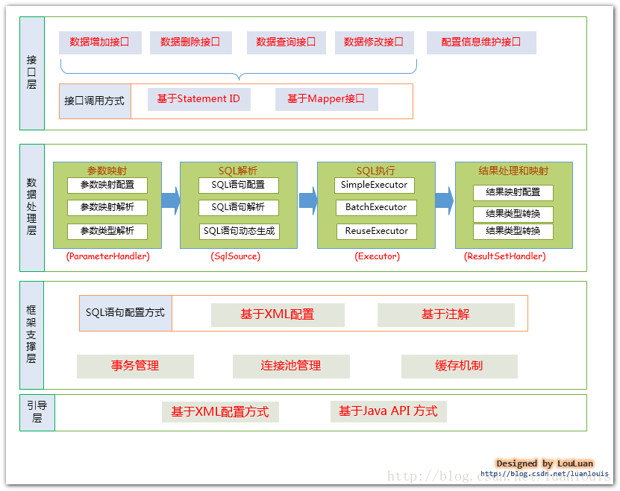
MyBatis的框架设计

Slide 23
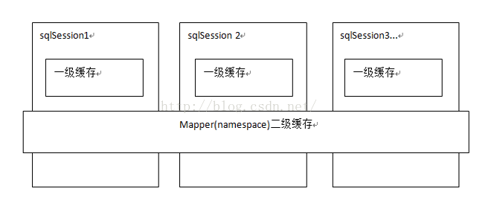
缓存

Slide 24
缓存
<select flushCache="false" useCache="true" >
<settings>
<setting name="cacheEnabled" value="true"/> </settings>
<cache eviction="FIFO" flushInterval="60000" size="512" readOnly="true"/>
Notes:
flushCache将其设置为 true，任何时候只要语句被调用，都会导致本地缓存和二级缓存都会被清空，默认值：false。
useCache将其设置为 true，将会导致本条语句的结果被二级缓存，默认值：对 select 元素为 true。.
cache – 给定命名空间的缓存配置。

